Slide 1

판교 AI (인공지능) Challenge
결선 발표자료
어린이 도로 보행 위험행동 분류 모델
2021. 11. 09.
팀명: 참치김치찌개 TunaKimchiStew

Slide 2
대회 참가 개요
AI 모델 개발 전략
AI 모델링 방법
활용방안 및 기대효과
기타
TKS

Slide 3
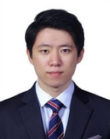
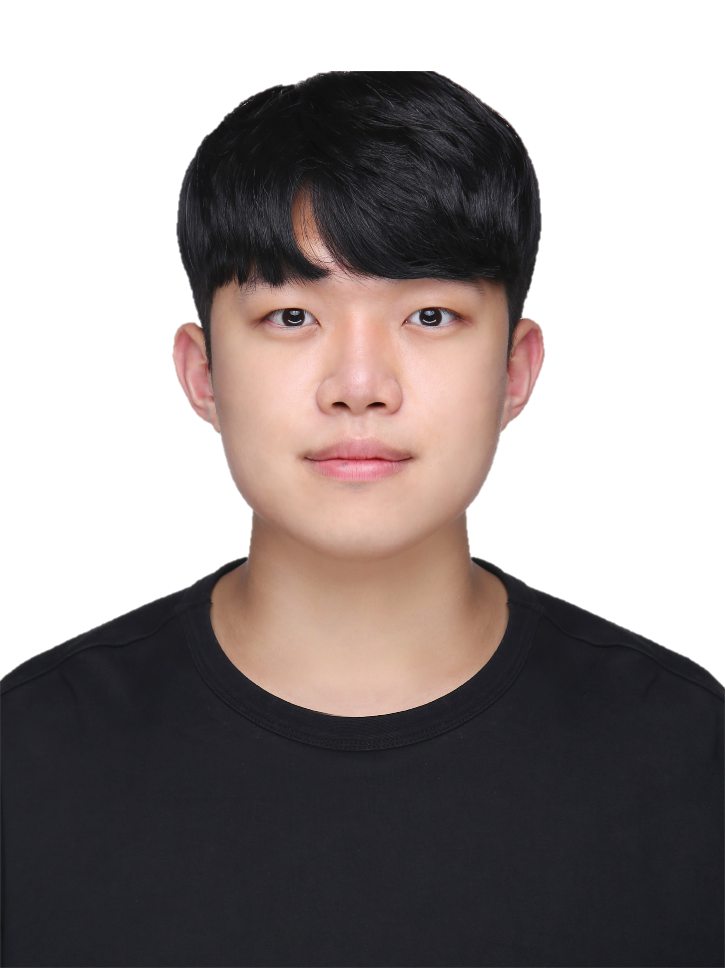
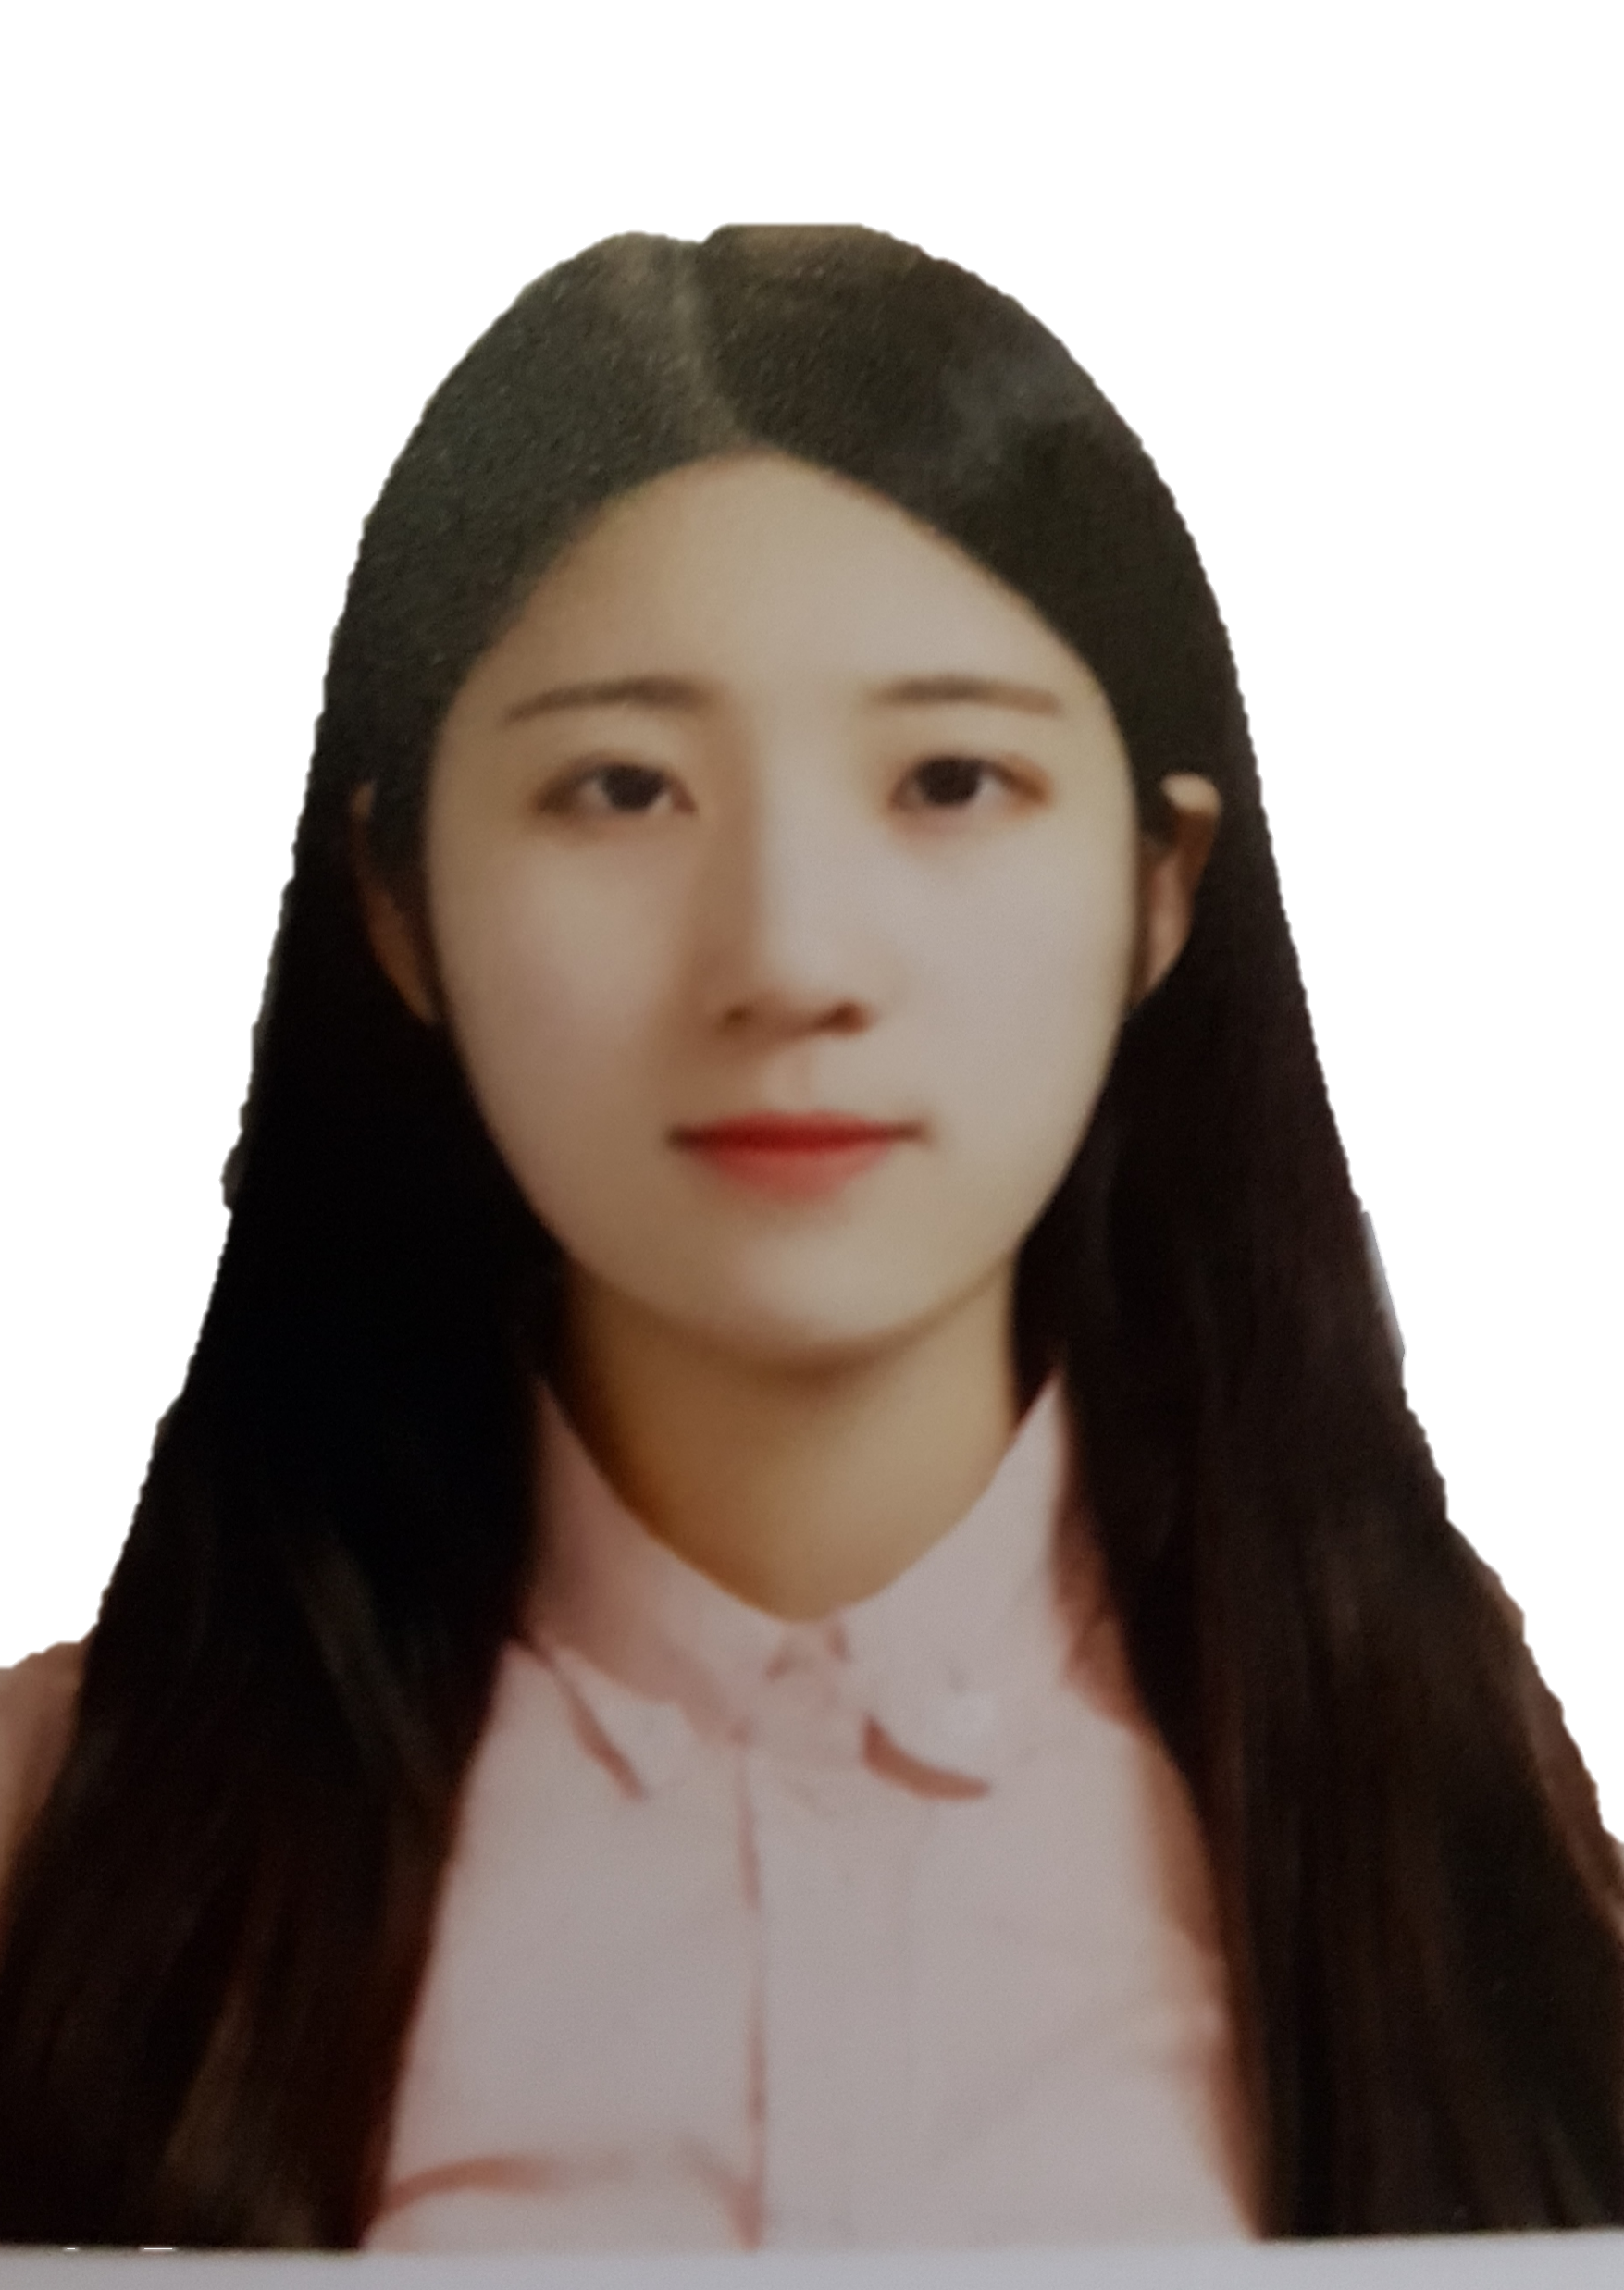
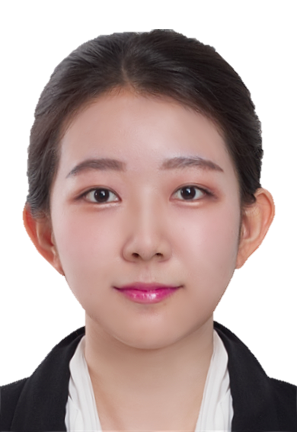
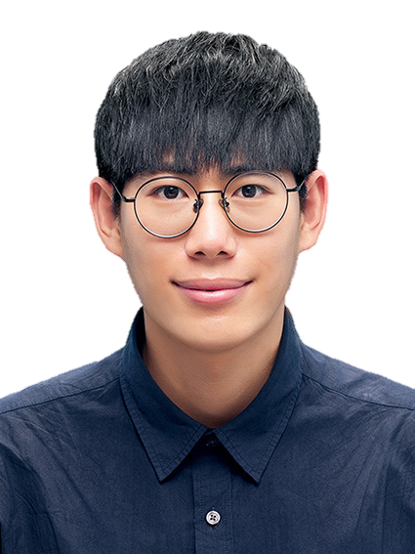
1. 대회 참가 개요
TKS
1
참치 김치찌개 팀을 소개합니다.
팀원구성 및 프로필
손 찬영 팀장님
차 현수
연세대학교 전기전자공학부 4학년
김 하림
경희대학교 산업경영공학과 4학년
* 현실 문제를 해결하는 알고리즘을 직접 개발하고자 참여
* 다양한 데이터 핸들링을 통해 알고리즘 개발 역량 향상을 위해 참여
* 개발환경 유지보수, 베이스라인 구조 정리, 모델 및 전처리, 아이디어 제시
* 모델 아이디어 제시/적용, 논문 바탕으로 optimizer와 scheduler 제시/적용
* PyTorch, Linux Server management, idea suggestion
* PyTorch, idea suggestion, Team communication
한화테크윈
연세대학교 국제통상학과 4학년
김 민정
이 두현
* 사회문제 해결 및 챌린지 경험
* 사회문제 해결 및 딥러닝 개발 역량 향상을 위해 참여
연세대학교 기계공학과 4학년
* 베이스라인 구조 구상, 데이터 불균형 문제 아이디어 제시, hyperparameters 조정
* 사회문제 해결 및 새로운 데이터 핸들링 경험을 위해 참여
* 문제해결을 위한 접근방안, 개선안, 액션아이템 제시, 트러블 슈팅
* 모델 및 전처리 아이디어 제시 / 적용
* PyTorch, idea suggestion, Team formation
* PyTorch, idea suggestion and implementation for improving algorithm performance
* 네트워크 모델링 및 코드레벨의 이슈 해결, 모델 성능향상을 위한 접근

Slide 4


2. AI 모델 개발 전략
TKS
2
프로젝트 개요 및 모델 개발 전략
프로젝트 과정과 전략소개
탐색적 데이터 분석
탐색적 데이터 분석
탐색적 데이터 분석
Checked the imbalance data distribution
Rewrote the base code
Tried adopting oversampling methods such as SMOTE
Adopted data augmentation
탐색적 데이터 분석
탐색적 데이터 분석
▸
▸
▸
▸
▸
데이터 가공 및 전처리
데이터 가공 및 전처리
데이터 가공 및 전처리
데이터 가공 및 전처리
데이터 가공 및 전처리
▸
▸
▸
▸
▸
Model survey, focusing on pretrained models whose pretrained datasets are similar to the given datasets
Implementation and training
팀원 전원이 낯선 데이터 셋에 대해 도전의식을
가지고 SOTA 모델을 적용하는 것에 초점을 맞췄습니다.
모델 구현 및 학습
모델 구현 및 학습
모델 구현 및 학습
모델 구현 및 학습
모델 구현 및 학습
▸
▸
▸
▸
▸
모델 평가 및 제출
Evaluated the outcomes based on F1 score
Updated hyperparameters
Revised model architectures by fine-tunning
모델 평가 및 제출
모델 평가 및 제출
모델 평가 및 제출
모델 평가 및 제출
▸
▸
▸
▸
▸
결과 해석 및 재실험
결과 해석 및 재실험
결과 해석 및 재실험
결과 해석 및 재실험
결과 해석 및 재실험

Slide 5



3. AI 모델링 방법
TKS
7
모델링 방법 및 세부사항
TimeSformer Vs. YOLOv5
Tunning
224 dimension의 정사각형 모델
Attention type을 divided space time으로 튜닝
Pretrained model은 divST 96 times 4로 지정
Common Settings
Loss Function: Cross Entropy
Optimizer: Adam
Learning scheduler: Cosine Annealing Warm Restarts
Learning Rate = 0.005
Batch size = 36
Objection Detection 구상

Slide 6
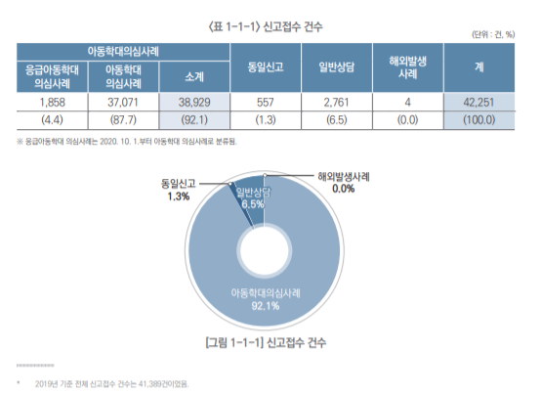
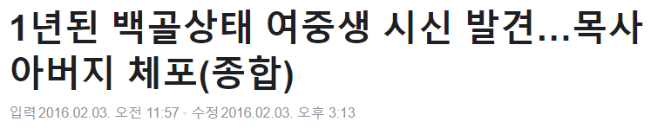

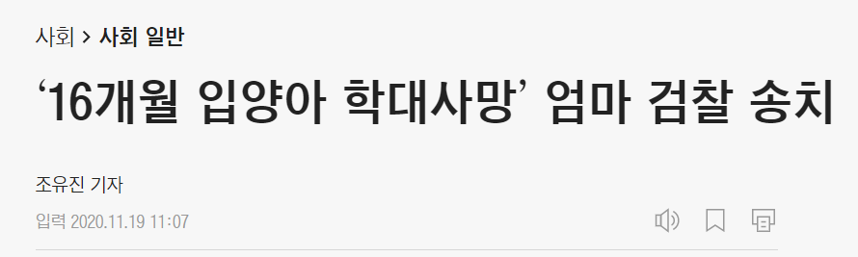

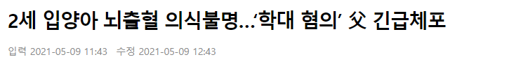
4. 활용방안 및 기대효과
TKS
8
얼굴 검출과 이상행동탐지 기술 서비스
아동보호 및 더 나은 보육환경을 위한 인공지능 서비스
신고했다.
15.3%
신고하지 않았다.
84.7%
아동학대 의심사례 중
실제신고 건수
2021년 10월 세이브더칠드런 ‘아동학대 대응체계 인식조사’ 보고
대한민국 전국 19~59세 남녀 1000명 대상 조사

Slide 7
4. 활용방안 및 기대효과
TKS
10
얼굴 검출과 이상행동탐지 기술 서비스
아동보호 및 더 나은 보육환경을 위한 인공지능 서비스
서비스 제목 | Save Our Children(SOC)
서비스 개요 | SOC는 아동학대의 의심신고가 들어온 가정에 의무로 CCTV를 설치하여 아동이 학대를 당하고 있는 중의 행동변화를 찾아낼 수 있도록 하는 서비스
서비스 목적 | 아동학대 예방 및 보육능력 증진
필요한 학습용 데이터 | 영유아 행동과 얼굴이 포함된 10초 길이의 영상 데이터
타 분야로의 활용 가능성 | 아동의 얼굴 검출 (Face Detection)과 이상행동 분류를 통해 언어로 소통 불가한 생후 6~24개월 영유아들의 얼굴표정을 분석하여 부모들의 보육을 도와주는 서비스로 확장가능
현존하는 아동보호 서비스
프론테오 (FRONTEO)
Apple
2019 지방정부 캠페인
AI 활용 아동학대 징후 감지
솔루션
상담기록에 의존함으로
아동상담소에 입소 되지 않은
아동학대 징후 파악불가 및
보호자가 입소거부 시 도입불가
iCloud 사용자 대상 아동 관련 영상물 소유 유저를 경찰과
연계하여 검거할 수 있는 Background system
사생활 침해 가능성으로 사용자 반발
AI 학대방지 시스템 활용한
‘학대 위험 점수’ 애플리케이션
도입으로 실시간 정보 시스템
구축
주관적 점수, 보조 수단
으로만 활용되어 실효성 의문

Slide 8
4. 활용방안 및 기대효과
TKS
12
얼굴 검출과 이상행동탐지 기술 서비스
아동보호 및 더 나은 보육환경을 위한 인공지능 서비스
Technical Flow
학대 의심 가정에 CCTV 설치
▸▸▸ STEP 1
1회 이상 학대 의심 신고가 들어온 가정을 대상으로 사생활 침해가 최소화 되는 범위 내에서 카메라 설치 (현관, 복도 등)
학대 의심 가정에 CCTV 설치
학대 의심 가정에 CCTV 설치
학대 의심 가정에 CCTV 설치
학대 의심 가정에 CCTV 설치
학대 의심 가정에 CCTV 설치
▸
▸
▸
▸
▸
▸
AI 카메라에서 이상징후 포착
▸▸▸ STEP 2
아동 이상행동이 발견될 경우 동영상 녹화 및 해당 내용 담당관에게 전송
실시간 녹화 판단 및 전송이 필요하므로 TimeSformer와 같은 Online Real Time model이 필요
AI 카메라에서 이상징후 포착
AI 카메라에서 이상징후 포착
AI 카메라에서 이상징후 포착
AI 카메라에서 이상징후 포착
AI 카메라에서 이상징후 포착
▸
▸
▸
▸
▸
▸
포착 동영상 클립 전송
▸▸▸ STEP 3
동영상 전송을 위해 통신사와 연계한 서비스 필요(5G)
포착 동영상 클립 전송
포착 동영상 클립 전송
포착 동영상 클립 전송
포착 동영상 클립 전송
포착 동영상 클립 전송
▸
▸
▸
▸
▸
▸
담당관 확인 후 판단
담당관 확인 후 판단
담당관 확인 후 판단
담당관 확인 후 판단
담당관 확인 후 판단
▸▸▸ STEP 4
모델의 Score 평가 지표와 담당관의 판단을 종합하여 경찰서 사건 이관 판단
담당관 확인 후 판단
▸
▸
▸
▸
▸
▸
경찰서 사건 이관 및 후속 대책 논의
경찰서 사건 이관 및 후속 대책 논의
경찰서 사건 이관 및 후속 대책 논의
경찰서 사건 이관 및 후속 대책 논의
경찰서 사건 이관 및 후속 대책 논의
▸▸▸ STEP 5
경찰서 사건 이관 후 해당 클립을 법원의 증거 자료로 채택
경찰서 사건 이관 및 후속 대책 논의

Slide 9


5. 기타
TKS
18
대회 관련 자유의견
대회 참여 소감 및 의견 개진
대회 참여 소감
학교 시험기간과 일정중복과 같은 시간적 문제로 데이터에 대한 더 깊은 탐구를 하지 못해서 아쉬움이 많이 남았지만 짧은 시간 동안 AI를 향한 열정으로 단합할 수 있었던 좋은 기회였습니다.
비디오나 영상처리 관련해서 배울 수 있는 좋은 기회
실제 데이터셋에 더 가까워 데이터 전처리에 대해 더 깊이 고민해 볼 수 있었던 시간
특히, 데이터 라벨링의 분류기준과 불균형 데이터를 어떻게 해결할지 고민해 볼 수 있었던 좋은 경험
대회 기간이 비교적 짧아 아쉬웠던 시간
대회 참가자들과 판교 재직자들 간의 네트워킹 시간 및 실제 네트워킹 기회 부족
동일하지 못한 학습환경 조건

Slide 10

감사합니다.

